Slide 1

Amines Aromatiques

Slide 2
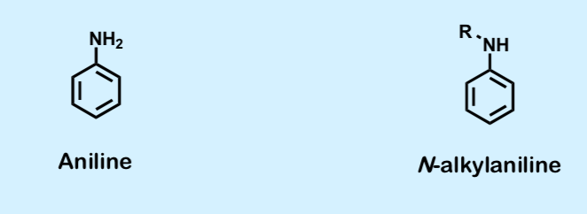
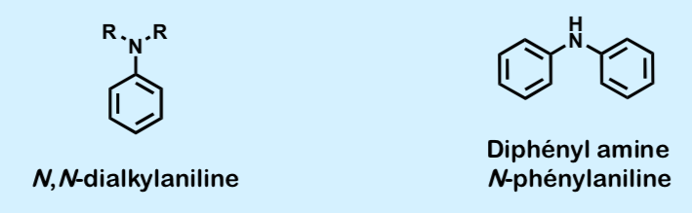
Définition
Ce sont tous les dérivés du benzene substitués par une fonction amine

Slide 3
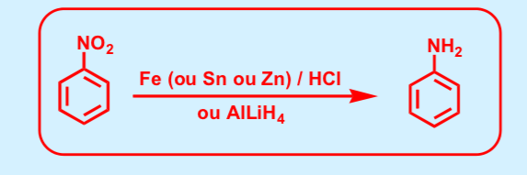
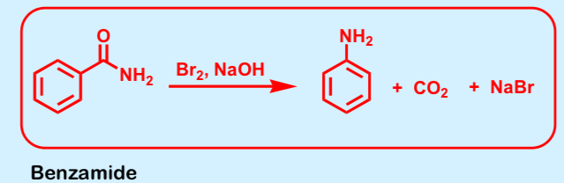
Préparation
Réduction des dérivés nitrés
Dégradation d’hoffmann

Slide 4
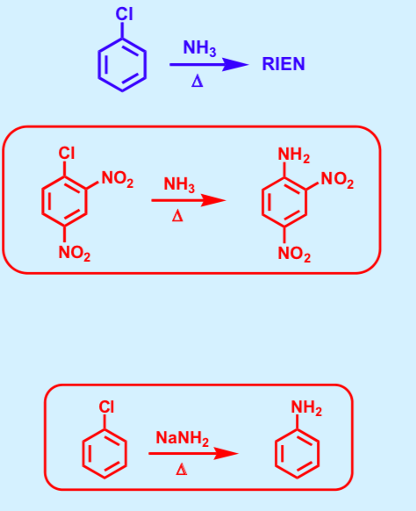
Préparation
Amination des halogénure d’aryle
1)
2)
1- Il ne se passe rien, car l’halogene n’est pas activé
2-Activé par le NO2 (SNAr)
3-EA (BF + chauffage)
3)

Slide 5
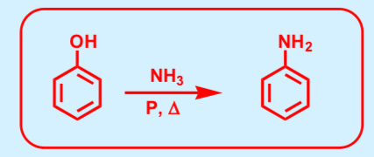
Amination des phénols
Substitution sur Aromatique

Slide 6
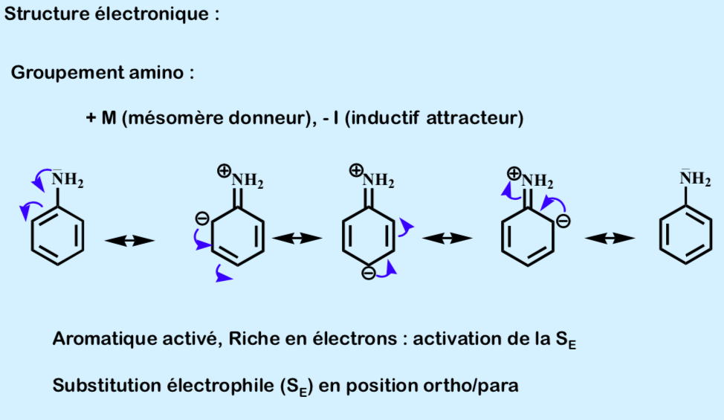
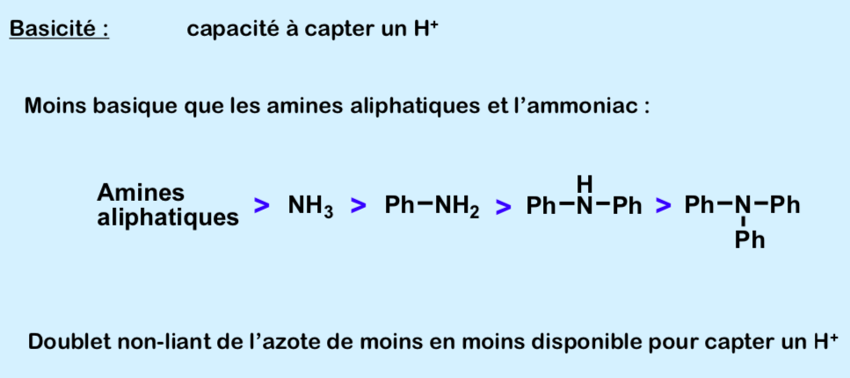
Réactivité

Slide 7
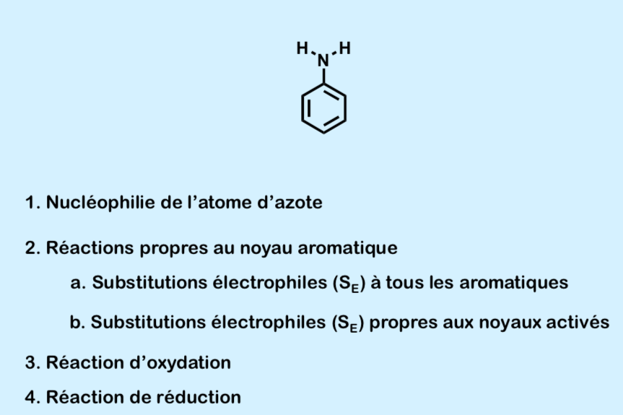
Propriétés chimiques

Slide 8
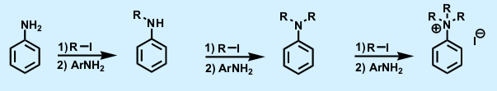
Alkylation
-Mécanisme de SN1 ou 2
-Pour s’arreter a la monoalkylation il faut être en excès d’aniline

Slide 9
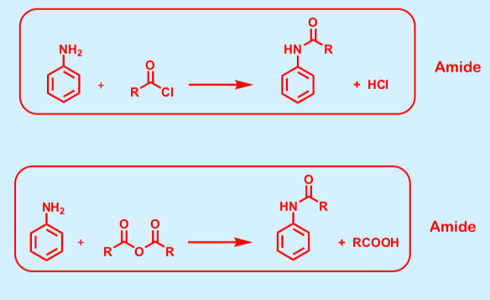
Acylation
Aniline+
chlorure d’acide
Addition/élimination
Aniline+
Anhydride d’acide

Slide 10
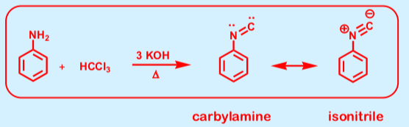
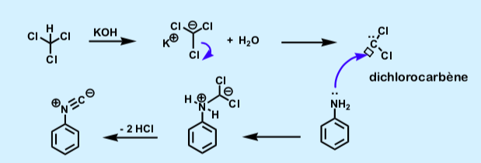
Formation de Carbylamine
Aniline + Chloroforme = (passage par un intermédiare dichlorocarbene) =Carbylamine + isonitrile

Slide 11
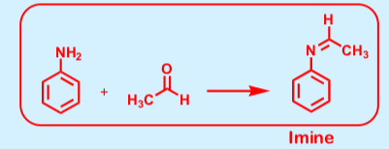
Condensation avec les aldhéydes (composés carbonylés)
Aniline
+
éthanal
=
IMINE

Slide 12
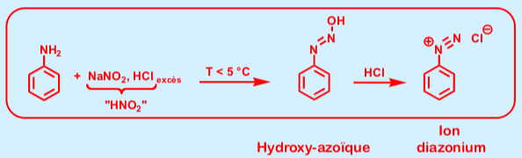
Diazotation
HNO2 = acide nitreux

Slide 13
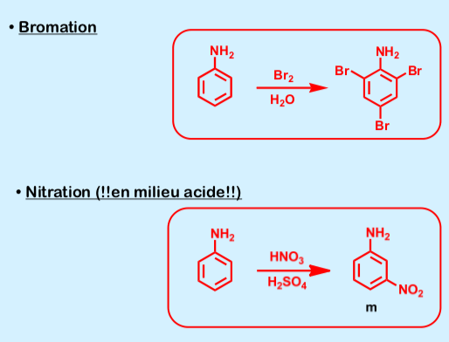
Réaction propre au noyau aromatique

Slide 14
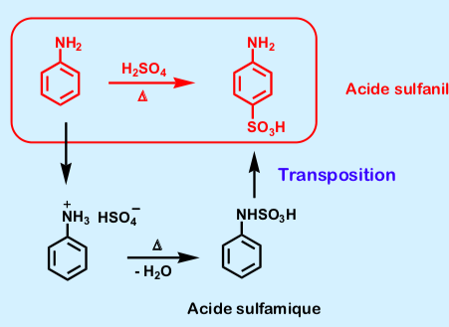
Sulfonation

Slide 15
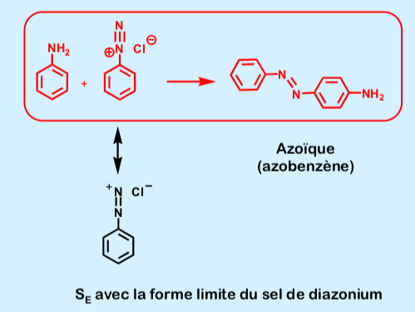
Réaction de copulation des diazoïques ou sels de diazonium

Slide 16
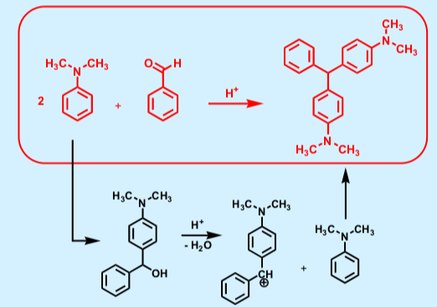
Réaction avec les aldéhydes

Slide 17
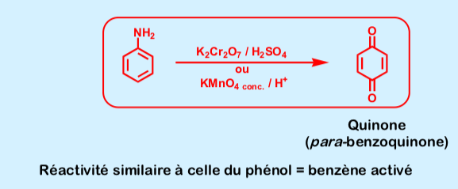
Réaction d’oxydation

Slide 18
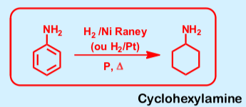
Réaction de réduction

